Slide 1
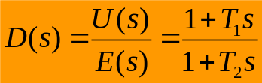
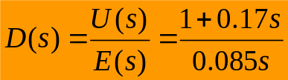
作业1
1、简述数字滤波中算术平均值滤波、加权平均值滤波、惯性滤波的原理及公式。
2、某热处理炉温度变化范围为0～1350℃，经温度变送器变换为1～5V电压送至ADC0809，ADC0809的输入范围为0～5V。当t=KT时，ADC0809的转换结果为6AH，问此时的炉内温度为多少度?
3、数字控制器的连续化设计步骤是什么?
4、某系统的连续控制器设计为
试用双线性变换法、前向差分法、后向差分法分别求取数字控制器D(z)，并分别给出三种方法对应的递推控制算法。
5、已知模拟PID调节器的传递函数为
试写出相应数字控制器的位置型和增量型控制算式，设采样周期T=0.2s。并画出程序框图。

